Slide 1


De wiskunde achter AI
In vier lessen

Slide 2
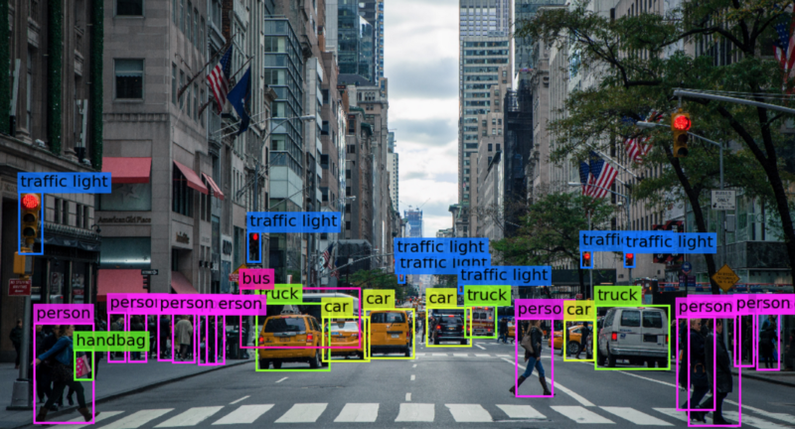

Wat is AI?
Artificiële Intelligentie
Computer programma’s die complexe taken kunnen uitvoeren:
Beeld en geluid herkennen
“Creatief” werken
Zelflerend
Gebruikt veel wiskunde

Slide 3
Wat gaan we doen?
Les 1: Introductie over AI: hoe leert een AI?
Matrices
Les 2: Neurale netwerken en matrices
Les 3: Functies in meerdere variabelen en het gradient descent-algoritme
Les 4: Het backpropagation-algoritme: Hoe leert een AI?

Slide 4

Hoe leert een AI?
Er zijn drie manieren waarop een AI kan leren:
Supervised learning
Unsupervised learning
Reinforcement learning

Slide 5
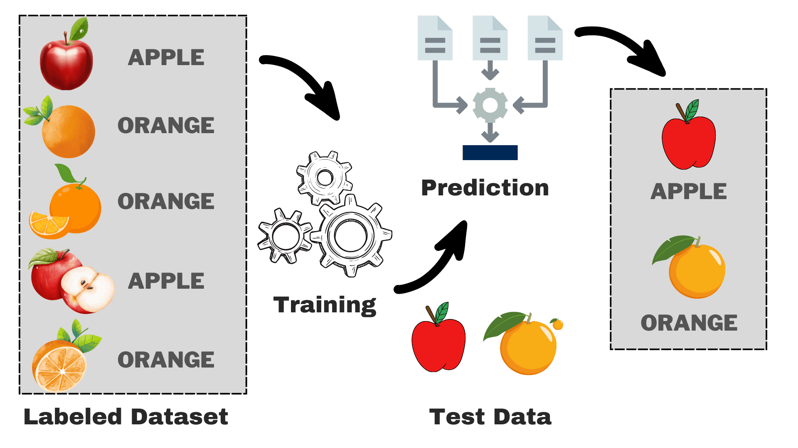
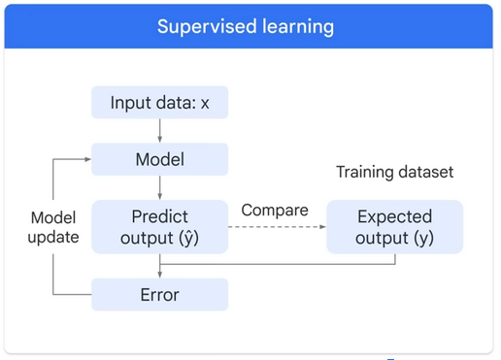
Supervised learning
Gelabelde dataset om mee te trainen
Model output vergelijken met verwachte output
Verbeteren
Notes:
Duidelijker maken: paradigma 1: Supervised Learning. (Titel veranderen, opmaak,)

Slide 6
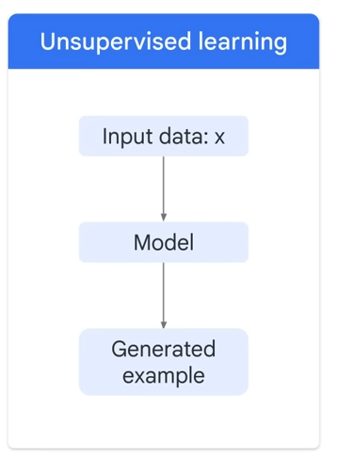
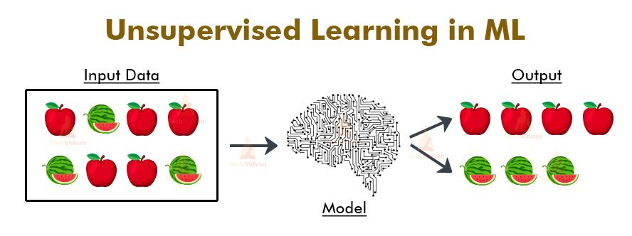
Unsupervised learning
Niet gelabelde data
Model zoekt zelf naar patronen
Clustering
Notes:
Duidelijker maken: paradigma 1: Supervised Learning. (Titel veranderen, opmaak,)

Slide 7
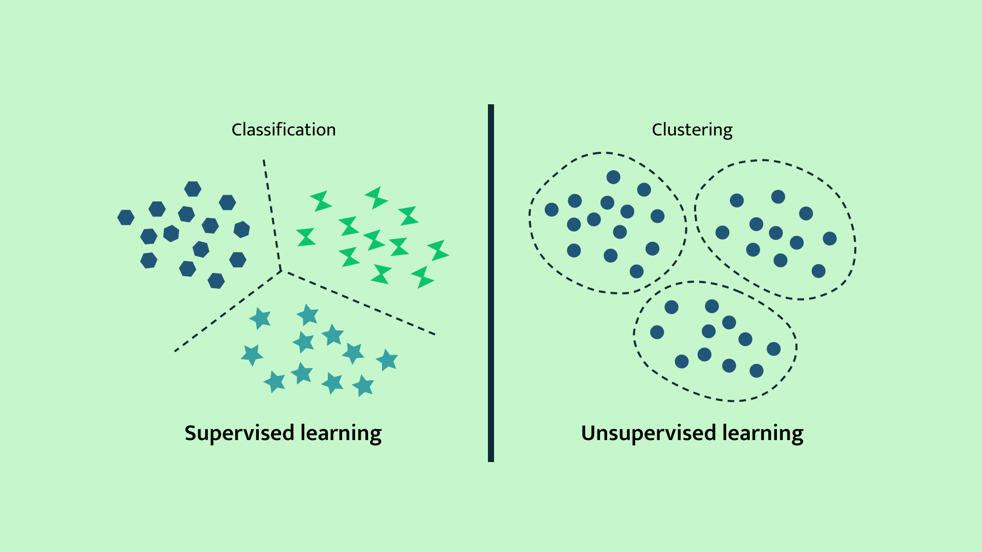
Supervised vs Unsupervised learning

Slide 8
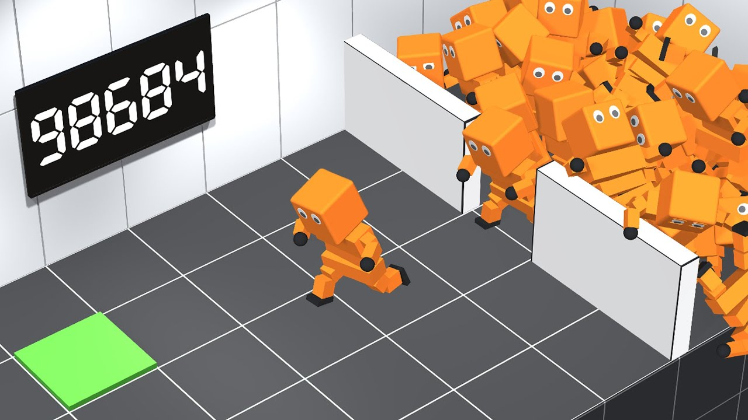
Reinforcement learning
Model probeert een taak uit te voeren
Leert door beloningen en straffen

Slide 9
Pauze

Slide 10
Matrices

Slide 11
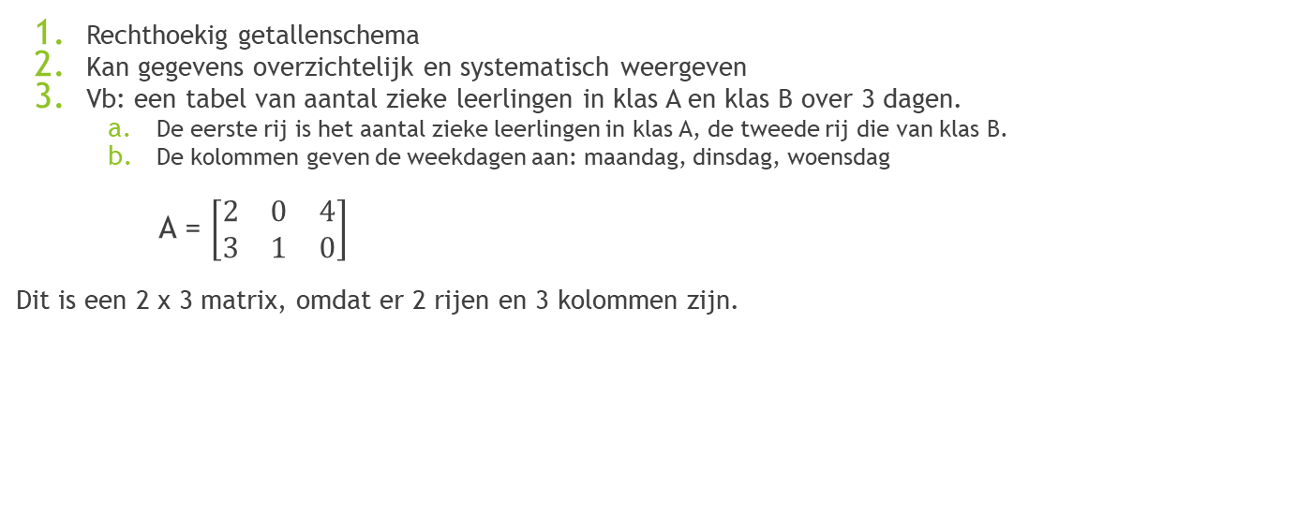
Wat is een matrix?
Rechthoekig getallenschema
Kan gegevens overzichtelijk en systematisch weergeven
Vb: een tabel van aantal zieke leerlingen in klas A en klas B over 3 dagen.
De eerste rij is het aantal zieke leerlingen in klas A, de tweede rij die van klas B.
De kolommen geven de weekdagen aan: maandag, dinsdag, woensdag
A = $\left[\begin{matrix}2 & 0 & 4 \\ 3 & 1 & 0\end{matrix}\right]$
Dit is een 2 x 3 matrix, omdat er 2 rijen en 3 kolommen zijn.
Belangrijk bij neurale netwerken in de volgende les!

Slide 12

Voorbeeld: matrices
Een ondernemer heeft twee winkels en per winkel dezelfde drie productgroepen. In de onderstaande matrix staat rij 1 voor winkel 1 en rij 2 voor winkel 2. Kolom 1 representeert de productgroep hamers, kolom 2 de productgroep schroeven en kolom 3 de productgroep boormachines.
We zien dus dat de ondernemer 5 hamers, 2 schroeven, en 0 boormachines in winkel 1 heeft. Hoe zit het met winkel 2?
A = $\left[\begin{matrix}5 & 2 & 0 \\ 2 & 0 & 3\end{matrix}\right]$

Slide 13

De dimensie van een matrix
Bij het rekenen met matrices moeten we letten op de vorm van de matrices.
Die vorm noemen we de dimensie en noteren we als #rijen x #kolommen.
Vb: De matrix
A = $\left[\begin{matrix}5 & 2 & 0 \\ 2 & 0 & 3\end{matrix}\right]$
heeft dimensie 2 x 3.
Notes:
“gezien .. “ vervangen met

Slide 14

De dimensie van een matrix
Geef de dimensie van de volgende matrices:
$A= \left[\begin{matrix}10 & 12 & 5 & 3 \\ 5 & 0 & 10 & 4 \\ 3 & 7 & 5 & 8\end{matrix}\right],$ $B= \left[\begin{matrix}13 & 42 & π \\ 5 & 7 & e \\ −3 & 1 & 4\end{matrix}\right],$
$$C= \left[\begin{matrix}0.33 & 4 \\ 10 & −2 \\ −2 & 12 \\ 7 & 11 \\ 43 & 0.5\end{matrix}\right]$$

Slide 15
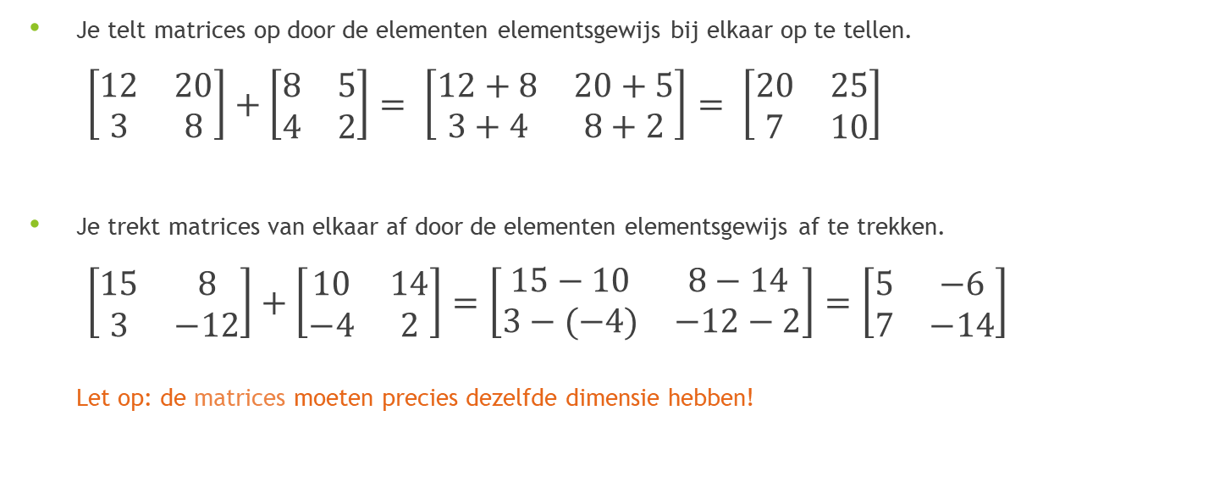
Matrixoperaties: optellen en aftrekken
Je telt matrices op door de elementen elementsgewijs bij elkaar op te tellen.
$\left[\begin{matrix}12 & 20 \\ 3 & 8\end{matrix}\right]+\left[\begin{matrix}8 & 5 \\ 4 & 2\end{matrix}\right]= \left[\begin{matrix}12+8 & 20+5 \\ 3+4 & 8+2\end{matrix}\right]= \left[\begin{matrix}20 & 25 \\ 7 & 10\end{matrix}\right]$
Je trekt matrices van elkaar af door de elementen elementsgewijs af te trekken.
$\left[\begin{matrix}15 & 8 \\ 3 & −12\end{matrix}\right]+\left[\begin{matrix}10 & 14 \\ −4 & 2\end{matrix}\right]=\left[\begin{matrix}15−10 & 8−14 \\ 3−(−4) & −12−2\end{matrix}\right]=\left[\begin{matrix}5 & −6 \\ 7 & −14\end{matrix}\right]$
Let op: de matrices moeten precies dezelfde dimensie hebben!

Slide 16

Klassikaal voorbeeld I
Trek deze twee matrices van elkaar af:
$\left[\begin{matrix}10 & 12 \\ 5 & 0 \\ 4 & 5\end{matrix}\right]−\left[\begin{matrix}10 & 8 \\ −5 & −2 \\ 6 & −7\end{matrix}\right]= ?$

Slide 17

Antwoord I
$\left[\begin{matrix}10 & 12 \\ 5 & 0 \\ 4 & 5\end{matrix}\right]−\left[\begin{matrix}10 & 8 \\ −5 & −2 \\ 6 & −7\end{matrix}\right]=\left[\begin{matrix}10−10 & 12−8 \\ 5−(−5) & 0−2 \\ 4−6 & 5−(−7)\end{matrix}\right]=\left[\begin{matrix}0 & 4 \\ 10 & −2 \\ −2 & 12\end{matrix}\right]$

Slide 18

Extra voorbeeld
Trek de volgende twee matrices van elkaar af
1. $\left[\begin{matrix}1 & 2 \\ 4 & 5\end{matrix}\right]−\left[\begin{matrix}5 & 4 \\ 3 & 2\end{matrix}\right]$
Tel de volgende matrices bij elkaar op
2. $\left[\begin{matrix}6 & 2 \\ 4 & 0.5\end{matrix}\right]+\left[\begin{matrix}−5 & 4 \\ 3 & −2\end{matrix}\right]$

Slide 19

Antwoord
1. $\left[\begin{matrix}1 & 2 \\ 4 & 5\end{matrix}\right]−\left[\begin{matrix}5 & 4 \\ 3 & 2\end{matrix}\right]= \left[\begin{matrix}1−5 & 2−4 \\ 4−3 & 5−2\end{matrix}\right]= \left[\begin{matrix}−4 & −2 \\ 1 & 3\end{matrix}\right]$
2. $\left[\begin{matrix}6 & 2 \\ 4 & 0.5\end{matrix}\right]+\left[\begin{matrix}−5 & 4 \\ 3 & −2\end{matrix}\right]= \left[\begin{matrix}6+(−5) & 2+4 \\ 4+3 & 0.5+2\end{matrix}\right]= \left[\begin{matrix}1 & 6 \\ 7 & −1.5\end{matrix}\right]$

Slide 20
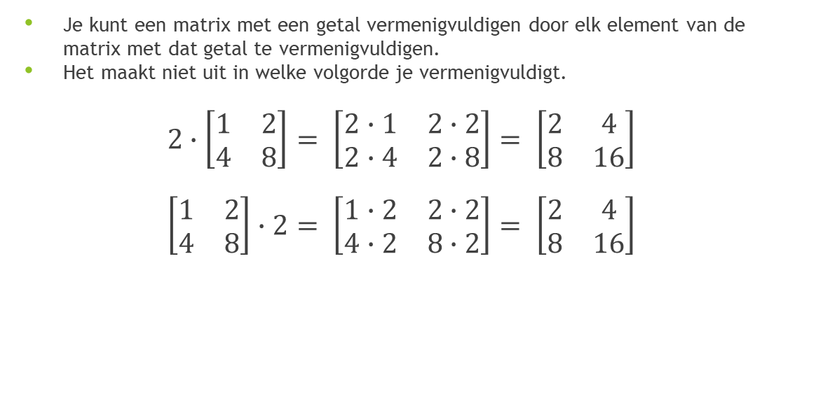
Matrixoperaties: vermenigvuldiging met een getal
Je kunt een matrix met een getal vermenigvuldigen door elk element van de matrix met dat getal te vermenigvuldigen.
Het maakt niet uit in welke volgorde je vermenigvuldigt.
$$2∙\left[\begin{matrix}1 & 2 \\ 4 & 8\end{matrix}\right]= \left[\begin{matrix}2∙1 & 2∙2 \\ 2∙4 & 2∙8\end{matrix}\right]= \left[\begin{matrix}2 & 4 \\ 8 & 16\end{matrix}\right]$$
$$\left[\begin{matrix}1 & 2 \\ 4 & 8\end{matrix}\right]∙2= \left[\begin{matrix}1∙2 & 2∙2 \\ 4∙2 & 8∙2\end{matrix}\right]= \left[\begin{matrix}2 & 4 \\ 8 & 16\end{matrix}\right]$$
Notes:
Text verbeteren

Slide 21
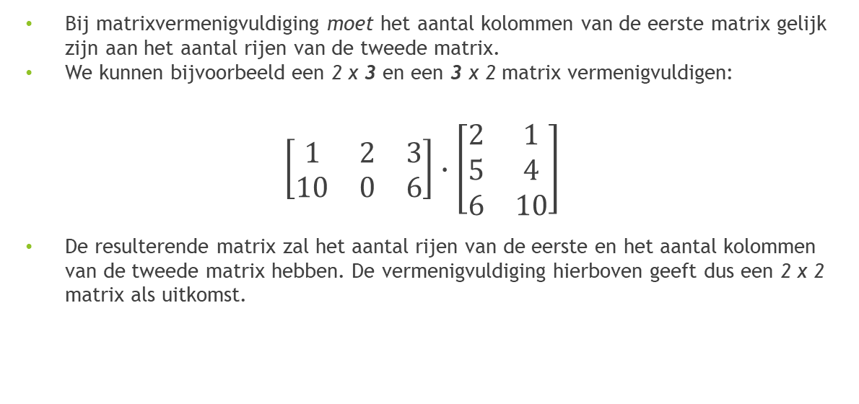
Matrixoperaties - Vermenigvuldiging
Bij matrixvermenigvuldiging moet het aantal kolommen van de eerste matrix gelijk zijn aan het aantal rijen van de tweede matrix.
We kunnen bijvoorbeeld een 2 x 3 en een 3 x 2 matrix vermenigvuldigen:
$$\left[\begin{matrix}1 & 2 & 3 \\ 10 & 0 & 6\end{matrix}\right]∙\left[\begin{matrix}2 & 1 \\ 5 & 4 \\ 6 & 10\end{matrix}\right]$$
De resulterende matrix zal het aantal rijen van de eerste en het aantal kolommen van de tweede matrix hebben. De vermenigvuldiging hierboven geeft dus een 2 x 2 matrix als uitkomst.

Slide 22

Matrixoperaties - Vermenigvuldiging
We beginnen door de eerste rij van matrix 1 met de eerste kolom van matrix 2 als volgt te vermenigvuldigen:
$$\left[\begin{matrix}1 & 2 & 3 \\ 10 & 0 & 6\end{matrix}\right]∙\left[\begin{matrix}2 & 1 \\ 5 & 4 \\ 6 & 10\end{matrix}\right]=\left[\begin{matrix}1∙2+2∙5+3∙6 & \\ & \end{matrix}\right]=\left[\begin{matrix}30 & \\ & \end{matrix}\right]$$

Slide 23

Matrixoperaties - Vermenigvuldiging
Daarna vermenigvuldigen we de tweede rij van matrix 1 met de eerste kolom van matrix 2:
$$\left[\begin{matrix}1 & 2 & 3 \\ 10 & 0 & 6\end{matrix}\right]∙\left[\begin{matrix}2 & 1 \\ 5 & 4 \\ 6 & 10\end{matrix}\right]=\left[\begin{matrix}30 & \\ 10∙2+0∙5+6∙6 & \end{matrix}\right]=\left[\begin{matrix}30 & \\ 32 & \end{matrix}\right]$$

Slide 24

Matrixoperaties - Vermenigvuldiging
Daarna vermenigvuldigen we de eerste rij van matrix 1 met de tweede kolom van
matrix 2:
$$\left[\begin{matrix}1 & 2 & 3 \\ 10 & 0 & 6\end{matrix}\right]∙\left[\begin{matrix}2 & 1 \\ 5 & 4 \\ 6 & 10\end{matrix}\right]=\left[\begin{matrix}30 & 1∙1+2∙4+3∙10 \\ 32 & \end{matrix}\right]=\left[\begin{matrix}30 & 39 \\ 32 & \end{matrix}\right]$$

Slide 25

Matrixoperaties - Vermenigvuldiging
Als laatste vermenigvuldigen we de tweede rij van matrix 1 met de tweede kolom van
matrix 2:
$$\left[\begin{matrix}1 & 2 & 3 \\ 10 & 0 & 6\end{matrix}\right]∙\left[\begin{matrix}2 & 1 \\ 5 & 4 \\ 6 & 10\end{matrix}\right]=\left[\begin{matrix}30 & 39 \\ 32 & 10∙1+0∙4+6∙10\end{matrix}\right]=\left[\begin{matrix}30 & 39 \\ 32 & 70\end{matrix}\right]$$

Slide 26

Klassikaal voorbeeld II
Vermenigvuldig de volgende matrices of geef aan als de operatie niet kan worden uitgevoerd:
$$\left[\begin{matrix}1 & 2 \\ 4 & 3\end{matrix}\right]∙\left[\begin{matrix}5 & 4 \\ 3 & 2\end{matrix}\right]$$

Slide 27

Antwoord II
$\left[\begin{matrix}1 & 2 \\ 4 & 3\end{matrix}\right]∙\left[\begin{matrix}5 & 4 \\ 3 & 2\end{matrix}\right]= \left[\begin{matrix}1∙5+2∙3 & 1∙4+2∙2 \\ 4∙5+3∙3 & 4∙4+3∙2\end{matrix}\right]=\left[\begin{matrix}11 & 8 \\ 29 & 22\end{matrix}\right]$

Slide 28

Klassikaal voorbeeld III
Vermenigvuldig de volgende matrices of geef aan als de operatie niet kan worden uitgevoerd:
$$\left[\begin{matrix}6 & 8 \\ 5 & 4 \\ 7 & 10\end{matrix}\right]∙\left[\begin{matrix}1 & 4 & 3 \\ 10 & 0 & −6 \\ 3 & 4 & 8\end{matrix}\right]$$

Slide 29
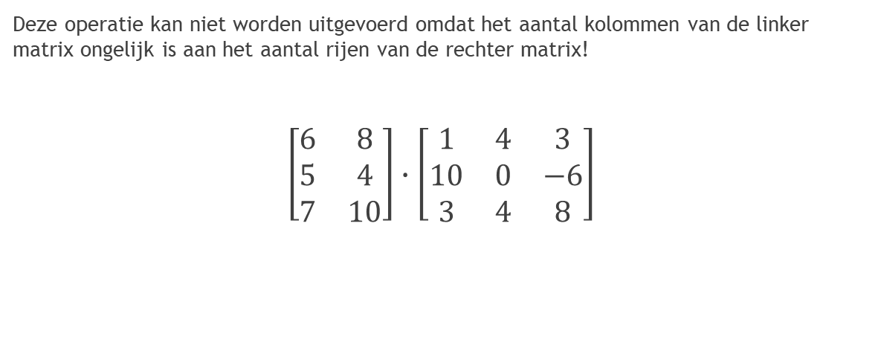
Klassikaal voorbeeld III
Deze operatie kan niet worden uitgevoerd omdat het aantal kolommen van de linker matrix ongelijk is aan het aantal rijen van de rechter matrix!
$$\left[\begin{matrix}6 & 8 \\ 5 & 4 \\ 7 & 10\end{matrix}\right]∙\left[\begin{matrix}1 & 4 & 3 \\ 10 & 0 & −6 \\ 3 & 4 & 8\end{matrix}\right]$$
3 x 2
3 x 3

Slide 30

Extra voorbeeld
Vermenigvuldig de volgende matrices of geef aan als de operatie niet kan worden uitgevoerd:
$$\left[\begin{matrix}2 & 3 \\ 5 & 7\end{matrix}\right]∙\left[\begin{matrix}1 & 2 & 3 \\ 10 & 0 & −6\end{matrix}\right]$$

Slide 31

Antwoord
$$\left[\begin{matrix}2 & 3 \\ 5 & 7\end{matrix}\right]∙\left[\begin{matrix}1 & 2 & 3 \\ 10 & 0 & −6\end{matrix}\right]= \left[\begin{matrix}2∙1+3∙10 & 2∙2+3∙0 & 2∙3+3∙6 \\ 5∙1+7∙10 & 5∙2+7∙0 & 5∙3+7∙6\end{matrix}\right]$$
$= \left[\begin{matrix}32 & 4 & 24 \\ 75 & 10 & 57\end{matrix}\right]$

Slide 32
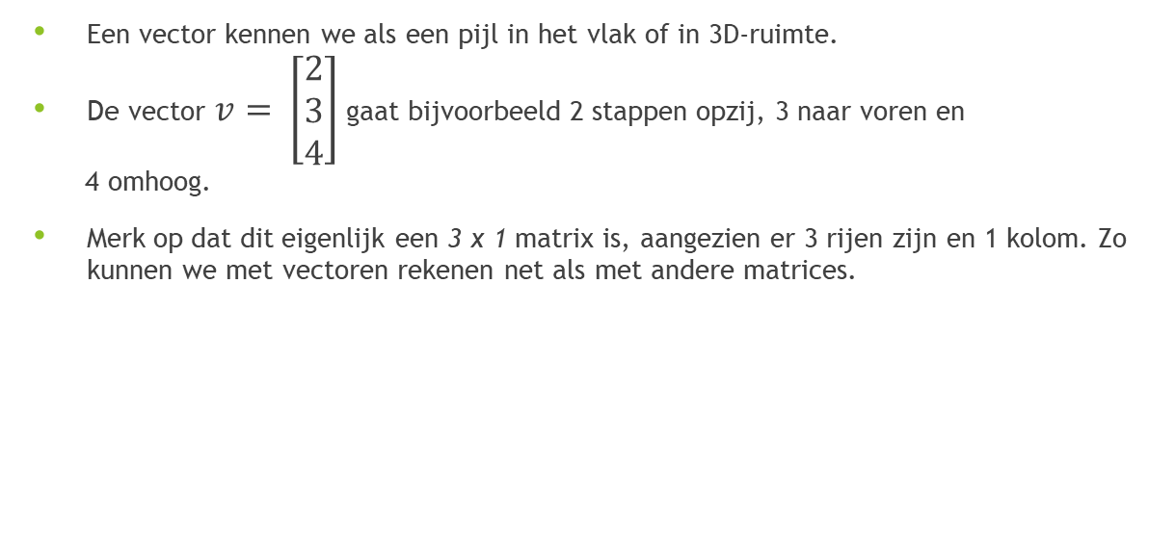
Vectoren
Een vector kennen we als een pijl in het vlak of in 3D-ruimte.
De vector $v= \left[\begin{matrix}2 \\ 3 \\ 4\end{matrix}\right]$ gaat bijvoorbeeld 2 stappen opzij, 3 naar voren en
4 omhoog.
Merk op dat dit eigenlijk een 3 x 1 matrix is, aangezien er 3 rijen zijn en 1 kolom. Zo kunnen we met vectoren rekenen net als met andere matrices.

Slide 33

Voorbeeld
Bereken de volgende matrixvermenigvuldiging:
$$\left[\begin{matrix}1 & 0 \\ 1 & 1\end{matrix}\right]∙\left[\begin{matrix}2 \\ 3\end{matrix}\right]$$

Slide 34

Antwoord
$\left[\begin{matrix}1 & 0 \\ 1 & 1\end{matrix}\right]∙\left[\begin{matrix}2 \\ 3\end{matrix}\right]= \left[\begin{matrix}1∙2+0∙3 \\ 1∙2+1∙3\end{matrix}\right]= \left[\begin{matrix}2 \\ 5\end{matrix}\right]$

Slide 35
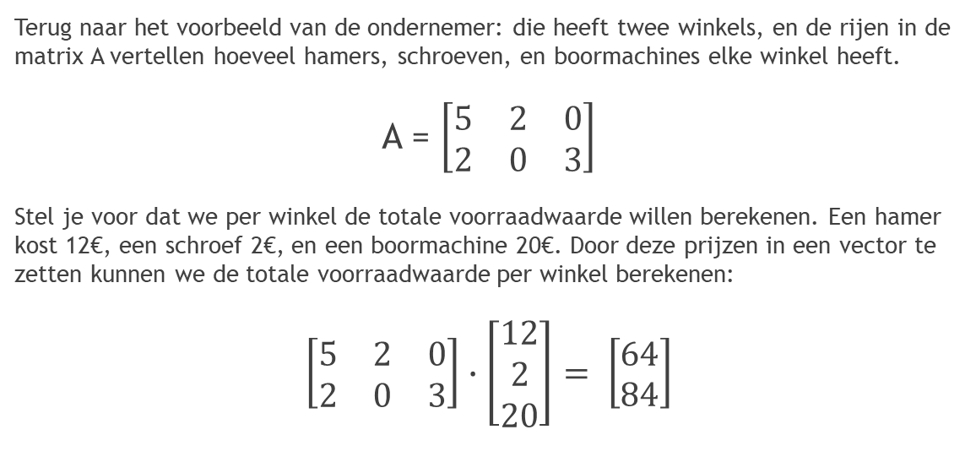
Voorbeeld: matrices en vectoren
Terug naar het voorbeeld van de ondernemer: die heeft twee winkels, en de rijen in de matrix A vertellen hoeveel hamers, schroeven, en boormachines elke winkel heeft.
A = $\left[\begin{matrix}5 & 2 & 0 \\ 2 & 0 & 3\end{matrix}\right]$
Stel je voor dat we per winkel de totale voorraadwaarde willen berekenen. Een hamer kost 12€, een schroef 2€, en een boormachine 20€. Door deze prijzen in een vector te zetten kunnen we de totale voorraadwaarde per winkel berekenen:
$$\left[\begin{matrix}5 & 2 & 0 \\ 2 & 0 & 3\end{matrix}\right]∙\left[\begin{matrix}12 \\ 2 \\ 20\end{matrix}\right]= \left[\begin{matrix}64 \\ 84\end{matrix}\right]$$

Slide 36
Opgaves – Syllabus 7.1

